Slide 1
BEZPIECZEŃSTWO PRACY W ŚWIECIE CYFROWYM
Kampania „Zdrowe i bezpieczne miejsce pracy” na lata 2023-2025
Zaawansowana robotyka i systemy oparte na sztucznej inteligencji do automatyzacji zadań

Slide 2

Informacje ogólne
Definicja systemów opartych na sztucznej inteligencji
Systematyka
Obecne i potencjalne zastosowania
Wpływ na miejsca pracy i zadania
Skutki w zakresie BHP
Studia przypadku
Wpływ na różne poziomy i podmioty
Najważniejsze wnioski

Slide 3


Definicja
Sztuczna inteligencja (ang. artificial intelligence, AI): systemy wykazujące inteligentne zachowanie, które analizują swoje otoczenie i podejmują działania – do pewnego stopnia autonomiczne – aby osiągnąć określone cele.
Oparte wyłącznie na oprogramowaniu
Asystenci głosowi, wyszukiwarki itp.
Wbudowane w części/komponenty mechaniczne
Zaawansowane roboty, samochody autonomiczne, drony

Slide 4
Podejście zadaniowe do automatyzacji
Zadania stanowią lepszą jednostkę analizy przy badaniu skutków potencjału automatyzacji. Podejście zadaniowe pozwala na bardziej zniuansowane i szczegółowe zrozumienie kwestii, które konkretne aspekty pracy ludzi umożliwiają łatwiejszą automatyzację.
prowadzenie terapii
analiza danych dotyczących sprzedaży
manipulacja fizyczna
poznawcze
(bez manipulacji fizycznej)
montowanie luźnych części
podnoszenie pacjenta
związane z przedmiotami
związane z osobami
związane z informacjami
Notes:
Zaawansowana robotyka i systemy oparte na sztucznej inteligencji są w większości przypadków wykorzystywane do automatyzacji określonych zadań, a nie do zastępowania ludzi przez automatyzowanie miejsc pracy.
Źródło: EU-OSHA (2022), „Zaawansowana robotyka, sztuczna inteligencja i automatyzacja zadań: definicje, zastosowania, polityki i strategie a bezpieczeństwo i higiena pracy”, publikacja dostępna pod adresem: https://osha.europa.eu/en/publications/advanced-robotics-artificial-intelligence-and-automation-tasks-definitions-uses-policies-and-strategies-and-occupational-safety-and-health

Slide 5
Systematyka
Back-end
(oprogramowanie)
złożone,
nieoparte na sztucznej inteligencji
oparte na sztucznej inteligencji
Front-end
(urządzenie)
manipulacja fizyczna / działanie:
zaawansowana robotyka
brak fizycznej manipulacji / działania:
inteligentne ICT
Rodzaj zadania
związane z informacjami
związane z osobami
związane z przedmiotami
poznawcze
fizyczne
Charakterystyka zadania
rutynowe
nierutynowe
(pół-) automatyzacja zadań
pomoc
zastąpienie
Wymiar BHP
fizyczny lub psychospołeczny
organizacyjny
Notes:
Źródło: EU-OSHA (2022), „Zaawansowana robotyka, sztuczna inteligencja i automatyzacja zadań: definicje, zastosowania, polityki i strategie a bezpieczeństwo i higiena pracy”, publikacja dostępna pod adresem: https://osha.europa.eu/en/publications/advanced-robotics-artificial-intelligence-and-automation-tasks-definitions-uses-policies-and-strategies-and-occupational-safety-and-health

Slide 6
  Zaawansowana robotyka w Europie
Sektory wykorzystujące interakcję człowieka z robotem
Interakcja człowieka z robotem jest najczęściej spotykana w sektorze produkcyjnym
Działalność finansowa i ubezpieczeniowa
Transport i magazynowanie
Rolnictwo, leśnictwo i rybactwo
Edukacja
Zdrowie i opieka społeczna
Działalność związana z zakwaterowaniem i usługami gastronomicznymi
Działalność profesjonalna, naukowa i techniczna
Budownictwo
Sprzedaż hurtowa i detaliczna, naprawa pojazdów samochodowych i motocykli
Produkcja
0%
5%
10%
15%
20%
25%
30%
Kod NACE (Rev. 2) przedsiębiorstw wykorzystujących interakcję człowieka z robotem według ESENER 2019

Slide 7
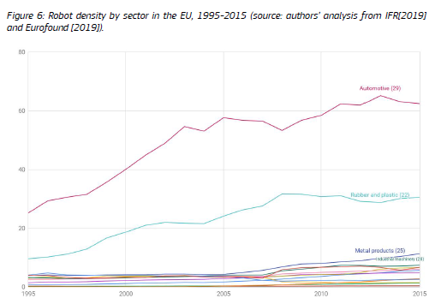
  Zaawansowana robotyka w Europie
Sektory wykorzystujące interakcję człowieka z robotem
Przewaga robotów w sektorze motoryzacyjnym
Zagęszczenie robotów według sektorów w UE, 1995-2015 (źródło: analiza autorów na podstawie IFR [2019] i Eurofound [2019])
Przemysł motoryzacyjny (29)
Wyroby gumowe i tworzywa sztuczne (22)
Wyroby gumowe i tworzywa sztuczne (22)
Wyroby metalowe (25)
Maszyny przemysłowe (28)

Slide 8
Obecna i potencjalna automatyzacja zadań fizycznych
Przykłady:
W działaniach związanych ze zdrowiem i opieką społeczną wykorzystuje się m.in. roboty dostarczające leki
W branży produkcyjnej dostępne są roboty wspomagające podnoszenie i sprzątanie
Zautomatyzowane pojazdy sterowane są powszechnie wykorzystywane w transporcie i magazynowaniu
Roboty inspekcyjne są przydatne w sektorze budowlanym
Zdrowie i opieka społeczna
Produkcja
Inne
Transport i magazynowanie
Budownictwo
Górnictwo i wydobywanie
Administracja publiczna i obrona
Notes:
Źródło: EU-OSHA (2022), „Zaawansowana robotyka, sztuczna inteligencja i automatyzacja zadań: definicje, zastosowania, polityki i strategie a bezpieczeństwo i higiena pracy”, publikacja dostępna pod adresem: https://osha.europa.eu/en/publications/advanced-robotics-artificial-intelligence-and-automation-tasks-definitions-uses-policies-and-strategies-and-occupational-safety-and-health

Slide 9
Obecna i potencjalna automatyzacja zadań poznawczych
Przykłady:
Pomoc w nauczaniu, nauka słownictwa oparta na sztucznej inteligencji i inteligentne systemy opieki dydaktycznej w edukacji
Systemy, które mogą wspierać decyzje diagnostyczne w sektorze naukowym
Roboty społeczne w usługach administracji i wsparcia
Zdrowie i opieka
społeczna
Edukacja
Działalność profesjonalna, naukowa i techniczna
Inne
Działalność w zakresie usług administracji i wsparcia
Informacja i
komunikacja
Inna działalność usługowa
Budownictwo
Produkcja
Notes:
Źródło: EU-OSHA (2022), „Zaawansowana robotyka, sztuczna inteligencja i automatyzacja zadań: definicje, zastosowania, polityki i strategie a bezpieczeństwo i higiena pracy”, publikacja dostępna pod adresem: https://osha.europa.eu/en/publications/advanced-robotics-artificial-intelligence-and-automation-tasks-definitions-uses-policies-and-strategies-and-occupational-safety-and-health

Slide 10

Wpływ automatyzacji na miejsca pracy
Automatyzacja ma największy wpływ na zawody oparte na umiejętnościach; zastępuje bardziej wyspecjalizowane, ale mniej złożone umiejętności.
Systemy robotyczne zastępują głównie rutynowe zadania manualne.
Prace wymagające średnich kwalifikacji można łatwiej zautomatyzować, ponieważ opierają się one na powtarzalnych, skończonych procedurach.
Notes:
Zaawansowana robotyka i sztuczna inteligencja prawdopodobnie wyeliminują konkretne zadania, a nie całe stanowiska pracy.
Przykładowe zawody wymagające średnich kwalifikacji charakteryzujące się rutyną poznawczą i fizyczną to: produkcja tradycyjna, usługi transportowe, pracownicy biurowi.

Slide 11



Wpływ automatyzacji na zadania fizyczne
Fizyczna pomoc w podnoszeniu przedmiotów lub osób
Obszary takie jak opieka zdrowotna, produkcja i budownictwo
Zmniejsza fizyczne obciążenie pracowników
Przewóz
Możliwości w magazynach, szpitalach i biurach
Czyszczenie pomieszczeń służbowych i mieszkalnych
Roboty sprzątające są najpopularniejszymi prywatnymi urządzeniami
Notes:
Jeśli chodzi o wpływ technologii na zadania fizyczne i poznawcze, a tym samym na stanowiska pracy związane z tymi zadaniami, można dostrzec różnice między obszarami zastosowania.
Systemy robotyczne wywierają jednak wpływ, który jest mniej związany z konkretnym stanowiskiem, a bardziej z wykonywanymi zadaniami.
Automatyzacja w obszarze sprzątania ma wpływ na zawody, w przypadku których sprzątanie powierzchni jest zadaniem drugorzędnym, a także na te, w przypadku których jest to zadanie główne.

Slide 12


Wpływ automatyzacji na zadania poznawcze
Diagnoza medyczna i leczenie
Sztuczna inteligencja analizuje dane i dostarcza dane wyjściowe
Ostateczną decyzję podejmuje personel medyczny
Wraz z rozwojem technologii ocena staje się w mniejszym stopniu nadzorowana
Przetwarzanie języka i tekstu
Tworzenie treści tekstowych, produkcja mowy lub tłumaczenie
Notes:
Często wskazuje się, że dzięki tym technologiom sektor opieki zdrowotnej stoi u progu poważnej transformacji. Procesy oparte na danych w dziedzinie medycyny są automatyzowane, podczas gdy zadania wymagające wyższych zdolności poznawczych, takie jak diagnoza i ustalanie planu leczenia, są nadal wykonywane przez wykwalifikowany personel medyczny. Wraz z postępem technologicznym ich ocena staje się jednak mniej nadzorowana. Niektóre urządzenia medyczne, takie jak urządzenia kontrolujące ciśnienie krwi, mogą już wystarczająco dokładnie określić parametry pacjenta, w związku z czym ponowna ocena przez człowieka jest konieczna tylko w wyjątkowych sytuacjach.
Innym sektorem, który stoi w obliczu poważnych zakłóceń, jest edukacja, w której sztuczna inteligencja może zautomatyzować różnorodne zadania, takie jak podstawowe szkolenia językowe i przygotowywanie planów lekcji, wspierając nauczycieli, dzięki czemu mogą poświęcić więcej czasu na indywidualne wsparcie uczniów.

Slide 13

Skutki w zakresie BHP
Skutki
fizyczne
Skutki psychospołeczne
Skutki organizacyjne
Korzyści fizyczne
Zagrożenia fizyczne
Długoterminowy stan zdrowia fizycznego
Przypisanie funkcji
Struktura zadań
Projektowanie interakcji
Obsługa i nadzór
Proces wprowadzania zmian i zarządzanie nimi
Cyberbezpieczeństwo
Potrzeba szkoleń
Notes:
Zaawansowana robotyka i systemy oparte na sztucznej inteligencji stwarzają zarówno wyzwania, jak i możliwości w zakresie BHP.
Skutki te można sklasyfikować jako fizyczne, psychospołeczne i organizacyjne.

Slide 14
Czynniki związane z BHP i wpływ systemów opartych na sztucznej inteligencji
LĘK
STRES
ZŁY STAN ZDROWIA PSYCHICZNEGO
ZAPOBIEGANIE WYPADKOM
UTRATA MIEJSC PRACY
BEZPIECZEŃSTWO
JAKOŚĆ WSPÓŁPRACY
Możliwości obejmują zmniejszenie obciążenia pracą, zapobieganie wypadkom oraz podnoszenie i zmianę kwalifikacji.
AUTONOMIA
Fizyczne
STRES
PROBLEMY ZWIĄZANE Z KOMUNIKACJĄ
KONFLIKTY
UTRATA AUTONOMII
BRAK POCZUCIA SENSU
DEPERSONALIZACJA
Psychospołeczne
STRUKTURA SPOŁECZNA
Zagrożenia dotyczą wszystkich kategorii i obejmują strach przed utratą pracy, autocenzurę, uprzedzenia związane z automatyzacją i obniżanie kwalifikacji.
NADZÓR
Organizacyjne
UTRATA PRYWATNOŚCI
AUTOCENZURA
PRZEKSZTAŁCANIE MIEJSC PRACY
ZAUFANIE
- PODNOSZENIE KWALIFIKACJI
- ZMIANA KWALIFIKACJI
ZMNIEJSZONE OBCIĄŻENIE PRACĄ
WYNIKI
- OBNIŻANIE KWALIFIKACJI
NADMIERNE POLEGANIE
UPRZEDZENIA ZWIĄZANE Z AUTOMATYZACJĄ
NIEWŁAŚCIWE STOSOWANIE
Możliwości
Zagrożenia
Notes:
Dane na podstawie literatury.
Skutki systemów opartych na sztucznej inteligencji w zakresie BHP dzielą się na możliwości i zagrożenia.
Możliwości dotyczą w większym stopniu obszarów bezpieczeństwa, struktury społecznej, przekształcania miejsc pracy i zaufania. Przykładowo systemy oparte na sztucznej inteligencji mogą przyczynić się do zapobiegania wypadkom w logistyce i transporcie, zmniejszyć zarówno fizyczne, jak i poznawcze obciążenie pracowników oraz umożliwić im zdobywanie nowych umiejętności.
Zagrożenia występują we wszystkich kategoriach skutków – fizycznych, psychospołecznych i organizacyjnych. Należą do nich utrata prywatności z powodu nadzoru przez systemy sztucznej inteligencji, lęk przed utratą pracy, który może również prowadzić do stresu i złego stanu zdrowia psychicznego, utrata autonomii, obniżanie kwalifikacji, uprzedzenia związane z automatyzacją, nadmierne poleganie i niewłaściwe stosowanie systemu.

Slide 15
Czynniki związane z BHP i skutki stosowania zaawansowanej robotyki
WSPARCIE SPOŁECZNE
POZYTYWNE NASTAWIENIE
ZAPOBIEGANIE ZABURZENIOM UKŁADU MIĘŚNIOWO-SZKIELETOWEGO
BEZPIECZEŃSTWO
OGRANICZENIE ZAGROŻEŃ
BRAK ZAUFANIA
UPRZEDZENIA ZWIĄZANE Z AUTOMATYZACJĄ
SAMOZADOWOLENIE
Do najczęściej doświadczanych korzyści należą zmniejszenie obciążenia pracą fizyczną i poprawa stanu zdrowia fizycznego. Możliwości obejmują również pozytywną organizację pracy, motywację i podnoszenie kwalifikacji.
PRZYPISANIE FUNKCJI
ZMIANY FIZYCZNE W MIEJSCU PRACY
MOTYWACJA
ZADOWOLENIE
Fizyczne
UCZESTNICTWO
Psychospołeczne
WYCZERPANIE EMOCJONALNE
NERWOWOŚĆ
DRAŻLIWOŚĆ
ODRZUCENIE SYSTEMU
STRUKTURA ZADAŃ
PROCES WPROWADZANIA
AKCEPTACJA
POZYTYWNA ORGANIZACJA PRACY
Zagrożenia obejmują odrzucenie, brak zaufania i niedostateczne wykorzystanie technologii, stres, obniżenie kwalifikacji i wyczerpanie emocjonalne.
PROJEKTOWANIE INTERAKCJI
Organizacyjne
ZWIĘKSZONE ZAANGAŻOWANIE
STRES
POSTRZEGANE MONITOROWANIE
NIEPEWNOŚĆ
ZARZĄDZANIE ZMIANĄ
NIEPEWNOŚĆ
OBSŁUGA I NADZÓR
WSPARCIE SPOŁECZNE
POZYTYWNE NASTAWIENIE
SZKOLENIE
LĘK PRZED UTRATĄ PRACY
NIEDOSTATECZNE WYKORZYSTANIE TECHNOLOGII
PODNOSZENIE KWALIFIKACJI
Możliwości
OBNIŻANIE KWALIFIKACJI
NIEWŁAŚCIWE STOSOWANIE
Zagrożenia
Notes:
Dane na podstawie literatury.
Dzięki automatyzacji zadań fizycznych można zapobiegać długotrwałym urazom związanym z wysiłkiem fizycznym, eliminować niebezpieczne środowisko pracy, zmniejszać obciążenie pracą, eliminować narażenie na niebezpieczne substancje i zapobiegać wypadkom.
Inne możliwości zaawansowanej robotyki obejmują pozytywną organizację pracy, motywację i satysfakcję z pracy, zwiększone zaangażowanie i podnoszenie kwalifikacji.
Z drugiej strony, do zagrożeń zalicza się odrzucenie, brak zaufania i niewłaściwe stosowanie technologii, niepewność co do zmian organizacyjnych, lęk przed utratą pracy, wyczerpanie emocjonalne i drażliwość związaną z projektowaniem zadań.

Slide 16
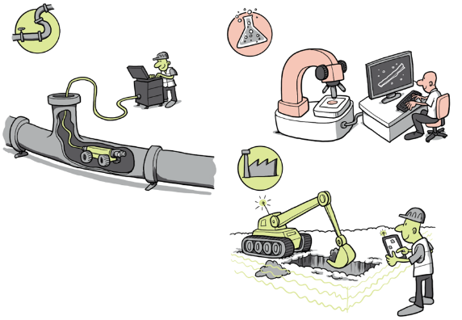
Wypełnienie luki między literaturą a praktyką
EU-OSHA opracowała 16 studiów przypadku w celu przeanalizowania kwestii wdrażania automatyzacji zadań fizycznych i kognitywnych w praktyce, ze szczególnym uwzględnieniem wpływu na BHP.
Przeprowadzono rozmowy z pracownikami, inspektorami ds. BHP, inżynierami technicznymi oraz przedstawicielami rad pracowniczych i kadry kierowniczej.

Slide 17
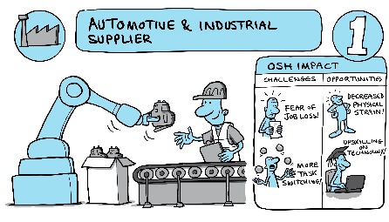
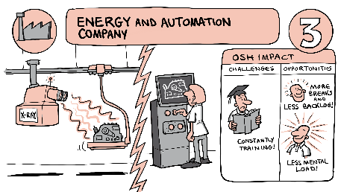
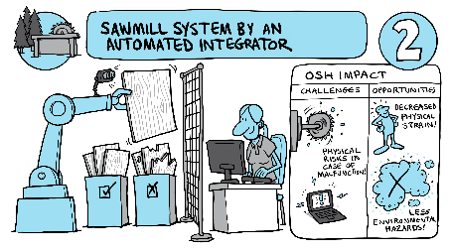
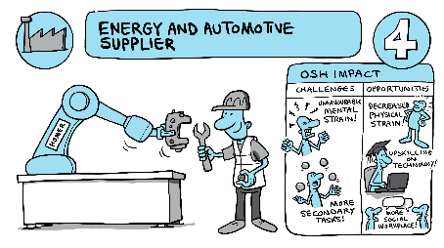
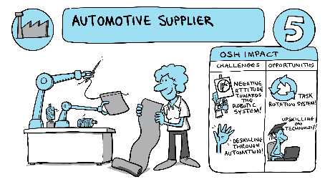
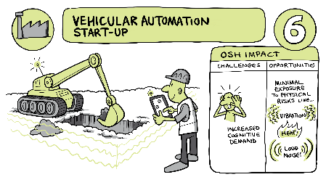
16 studiów przypadku dotyczących automatyzacji
PRODUCENT CZĘŚCI SAMOCHODOWYCH I ROZWIĄZAŃ DLA PRZEMYSŁU
SYSTEM TARTAKU OBSŁUGIWANY PRZEZ ZAUTOMATYZOWANEGO INTEGRATORA
PRZEDSIĘBIORSTWO Z BRANŻY ENERGII I AUTOMATYKI
WPŁYW NA BHP
WPŁYW NA BHP
WPŁYW NA BHP
WYZWANIA
MOŻLIWOŚCI
WYZWANIA
MOŻLIWOŚCI
WYZWANIA
MOŻLIWOŚCI
LĘK PRZED
UTRATĄ
PRACY
MNIEJSZE
OBCIĄŻENIE
FIZYCZNE
MNIEJSZE
OBCIĄŻENIE
FIZYCZNE
WIĘCEJ
PRZERW
I MNIEJSZE ZALEGŁOŚCI
PODNOSZENIE KWALIFIKACJI
W ZAKRESIE
TECHNOLOGII
ZAGROŻENIA
FIZYCZNE W
PRZYPADKU
NIEPRAWIDŁOWEGO
DZIAŁANIA
WIĘCEJ
MOŻLIWOŚCI
ZMIANY
ZADAŃ
NIEUSTANNE
SZKOLENIA
MNIEJ
ZAGROŻEŃ
DLA ŚRODOWISKA
MNIEJSZE OBCIĄŻENIE
PSYCHICZNE
DOSTAWCA CZĘŚCI SAMOCHODOWYCH I ROZWIĄZAŃ DLA BRANŻY ENERGETYCZNEJ
DOSTAWCA CZĘŚCI SAMOCHODOWYCH
PRZEDSIĘBIORSTWO TYPU START-UP Z BRANŻY AUTOMATYKI POJAZDOWEJ
WPŁYW NA BHP
WPŁYW NA BHP
WPŁYW NA BHP
WPŁYW NA BHP
WPŁYW NA BHP
WYZWANIA
MOŻLIWOŚCI
WPŁYW NA BHP
WYZWANIA
MOŻLIWOŚCI
WYZWANIA
MOŻLIWOŚCI
NEGATYWNE
OBCIĄŻENIE
PSYCHICZNE
MNIEJSZE
OBCIĄŻENIE
FIZYCZNE
NEGATYWNE
NASTAWIENIE
DO SYSTEMU
ROBOTYCZNEGO
MINIMALNE
NARAŻENIE
NA ZAGROŻENIA
FIZYCZNE TAKIE JAK…
SYSTEM
ROTACJI ZADAŃ
PODNOSZENIE
KWALIFIKACJI
W ZAKRESIE
TECHNOLOGII
PODNOSZENIE
KWALIFIKACJI
W ZAKRESIE
TECHNOLOGII
DRGANIA
OBNIŻANIE
KWALIFIKACJI
PRZEZ
AUTOMATYZACJĘ
ZWIĘKSZONE
WYMAGANIA
POZNAWCZE
CIEPŁO
WIĘCEJ
ZADAŃ
DODATKOWYCH
GŁOŚNY
HAŁAS
WIĘCEJ
SPOŁECZNYCH
MIEJSC
PRACY
…
Notes:
Przykłady studiów przypadku

Slide 18
Skutki BHP na podstawie studiów przypadku
ZMNIEJSZONE OBCIĄŻENIE POZNAWCZE
MNIEJSZA MONOTONIA
ZMNIEJSZONE OBCIĄŻENIE PRACĄ
MNIEJ WYPADKÓW
ZAPOBIEGANIE NADWYRĘŻENIOM / DŁUGOTRWAŁYM URAZOM
ERGONOMICZNA PRZESTRZEŃ ROBOCZA
OGRANICZENIE CZASU SPĘDZANEGO PRZED EKRANEM
PRZECIĄŻENIE POZNAWCZE
LĘK PRZED UTRATĄ PRACY
LĘK PRZED URAZEM
ZDROWIE PSYCHICZNE
Wiele możliwości przedstawionych w studiach przypadku jest związanych ze zdrowiem psychicznym i fizycznym i dotyczy zmniejszenia obciążenia pracą oraz unikania urazów.
(POZOSTAJĄCE) ZAGROŻENIA FIZYCZNE
KONTROLA CZASU
KONTROLA OBCIĄŻENIA PRACĄ
Fizyczne
BEZPIECZEŃSTWO I ZDROWIE
Psychospołeczne
AUTONOMIA
BRAK ZAUFANIA
NEGATYWNE NASTAWIENIE
ZAUFANIE
Zagrożenia obejmują między innymi lęk przed utratą pracy/stres, przeciążenie poznawcze, lęk przed urazami, zmianę kwalifikacji, brak zaufania do technologii, zmiany demograficzne.
ZARZĄDZANIE
BHP
PODNOSZENIE KWALIFIKACJI
ZMIANA KWALIFIKACJI
ZRÓŻNICOWANIE ZADAŃ
KONTROLA PRACY
Organizacyjne
OCENA RYZYKA
NIEPRZEWIDYWALNOŚĆ
PRZEKSZTAŁCANIE
MIEJSC PRACY
STRUKTURA
SPOŁECZNA
OBNIŻANIE KWALIFIKACJI
NIEPRZEWIDYWALNOŚĆ
KONSOLIDACJA ZADAŃ
NIŻSZY POZIOM WYKONANIA ZADAŃ
WŁĄCZENIE
INTERAKCJE SPOŁECZNE
ZMIANY DEMOGRAFICZNE
Możliwości
Zagrożenia

Slide 19
Najważniejsze wnioski w zakresie BHP
Najpowszechniejsze możliwości związane z BHP: zmniejszenie fizycznego obciążenia pracą i usunięcie pracowników z niebezpiecznych środowisk.
Zagrożenia psychospołeczne stają się coraz bardziej istotne.
Wszystkie organizacje uwzględnione w studiach przypadku planują zwiększyć wykorzystanie automatyzacji.
Notes:
Zagrożenia psychospołeczne związane z zaawansowaną robotyką i sztuczną inteligencją mogą wynikać z niewłaściwego stosowania technologii, co z kolei może mieć związek z niedostosowanym zaufaniem, niskim poziomem akceptacji lub uprzedzeniami dotyczącymi automatyzacji.
Kluczową rolę w tym zakresie odgrywa edukacja, ale doświadczenia z poprzednich wdrożeń są równie ważne.
W wielu przypadkach poprawa w zakresie bezpieczeństwa i higieny pracy była głównym czynnikiem motywującym do wdrożenia systemu.

Slide 20
  Wpływ na różne poziomy i podmioty
poziomy i podmioty
Tworzenie
polityki
Zarządzanie BHP
Pracownicy
Inspekcja pracy

Slide 21

Tworzenie polityki
Rozporządzenie w sprawie maszyn:
  zwiększenie zaufania do technologii cyfrowych, w tym sztucznej inteligencji, współpracy człowieka z robotem itp.
  wprowadzenie skutecznego nadzoru rynku
Unijny akt w sprawie sztucznej inteligencji
  zaproponowano go w celu uwzględnienia praw podstawowych i zagrożeń dla bezpieczeństwa w odniesieniu do sztucznej inteligencji

Slide 22
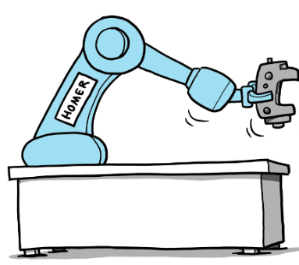
  Wyzwania związane z zarządzaniem BHP
Nowe wyzwania:
(ukryte) błędy w systemach opartych na sztucznej
inteligencji
cyberbezpieczeństwo
obawy i oczekiwania pracowników
Szybko zmieniające się technologie wiążą się z ograniczoną wiedzą na temat wpływu na BHP
Skutki organizacyjne i społeczne:
depersonalizacja
mniej interakcji społecznych
presja związana z wynikami
(nie)ufność wobec automatyzacji
obniżanie kwalifikacji pracowników
Notes:
Niektóre przedsiębiorstwa przeprowadzają audyty w zakresie etyki w odniesieniu do zastosowań sztucznej inteligencji

Slide 23
Zarządzanie BHP
Zmniejszenie barier
Zwiększenie możliwości
Brak doświadczenia w zakresie korzystania z technologii
Zaangażowanie pracowników na wczesnym etapie
Wewnętrzny opór przed zmianami
Wymiana wiedzy fachowej
Krajobraz prawny
Zasada ludzkiej kontroli
Przypadki użycia w Europie

Slide 24



Wykorzystanie systemów opartych na sztucznej inteligencji na potrzeby BHP
Monitorowanie procesów i BHP
Poczucie bycia obserwowanym
Systemy z wbudowaną funkcją wykrywania błędów
Bezpieczniejsze przestrzenie robocze
Systemy samouczenia się
Niepewność co do tego, jakie dane są gromadzone
Zwiększona obecność kamer
Z góry przyjęte założenia
Jasna komunikacja na temat tego, jakie dane są gromadzone oraz kiedy, gdzie i w jakim celu.
Notes:
Prywatność danych w systemach opartych na sztucznej inteligencji może być kwestią bardzo złożoną.
Aby chronić prawa pracowników, inspektorzy ochrony danych powinni opracować kodeksy postępowania dołączane do wszystkich systemów przetwarzających dane wrażliwe, zgodnie z zaleceniami zawartymi w unijnym akcie w sprawie sztucznej inteligencji.
Przedsiębiorstwa powinny również informować, jakiego rodzaju dane są przetwarzane przez system, czy rejestruje on dane i dlaczego ewentualne rejestrowanie danych jest konieczne.

Slide 25

Inspekcja pracy
Proces inspekcji pracy stanowi coraz większe wyzwanie
Polityka dotycząca nowych technologii
Potrzebne mogą być nowe narzędzia dla inspektoratów pracy

Slide 26

Najważniejsze wnioski
Staranny wybór zadań do automatyzacji
Odpowiednie szkolenie i podnoszenie kwalifikacji pracowników
Informacja, komunikacja, przejrzystość
Zaangażowanie pracowników na rzecz pomyślnego wprowadzenia technologii
Regulacje i względy związane z egzekwowaniem przepisów
Potrzeba wprowadzenia kompleksowych narzędzi oceny ryzyka
Notes:
Pozostałe wnioski:
wyzwania i zagrożenia mogą się znacznie różnić w zależności od zastosowania
należy uwzględnić kwestię cyberbezpieczeństwa, ponieważ może ono mieć wpływ na BHP
zmiany w zarządzaniu BHP

Slide 27


Dalsze informacje
Zapoznaj się ze wszystkimi powiązanymi treściami w obszarze priorytetowym „Automatyzacja zadań”:
https://healthy-workplaces.osha.europa.eu/en/about-topic/priority-area/worker-management-through-ai
Zapoznaj się ze wszystkimi publikacjami na ten temat:
https://osha.europa.eu/en/publications-priority-area/automation-tasks

Slide 28
Tłumaczenie wykonane przez Centrum Tłumaczeń (CdT, Luksemburg), na podstawie oryginału w języku angielskim.
EU-OSHA ani żadna inna osoba działająca w imieniu Agencji nie ponosi odpowiedzialności za ewentualne wykorzystanie informacji zawartych w tej publikacji.
© Europejska Agencja Bezpieczeństwa i Zdrowia w Pracy, 2024
Kopiowanie dozwolone pod warunkiem podania źródła.
Wykorzystywanie lub kopiowanie zdjęć, które nie są objęte prawami autorskimi EU-OSHA, wymaga uzyskania pozwolenia od właściciela praw autorskich.

